Slide 1
Префектура Восточного Административного Округа города Москвы

Slide 2
Государственное бюджетное учреждение «Досуговый центр «ЮНОСТЬ»

Slide 3
ГБУ «Досуговый центр «Юность» в районе Северное Измайлово занимается организацией досуговой, спортивной, социально-воспитательной и физкультурно- оздоровительной работой с населением по месту жительства с 2006 года.

Slide 4
Основными направлениями работы Центра являются:
1. Организация содержательного и оздоровительного отдыха детей и подростков. 2. Физкультурно-оздоровительная и спортивная работа. 3. Художественно-эстетическое творчество, различные виды искусств. 4. Познавательная, интеллектуально-развивающая и просветительская деятельность.
5. Работа с различными категориями взрослого населения по передаче культурного наследия, продолжения семейных традиций, духовно-нравственного воспитания детей, подростков и молодежи.
6. Профилактика асоциальных проявлений в подростковой и молодежной среде. Социально-реабилитационная работа и психолого-педагогическая помощь семье и детям.
В ГБУ «Досуговый центр «Юность» открыты кружки, клубы и секции для населения района Северное Измайлово в количестве: 36

Slide 5
Цели ГБУ «Досуговый центр «Юность»
Организация культурно-массового досуга детей и взрослых;
Организация спортивных секций на территории района;
Пропаганда здорового образа жизни;
Обеспечение участия жителей в мероприятиях, проводимых в рамках массовых городских движений, смотров, конкурсов в сфере досуговой, социально – воспитательной, физкультурно – оздоровительной и спортивной работы с населением по месту жительства;
Содействие в создании клубов по интересам;
Поддержка и развитие творческих способностей, формирование эстетических взглядов детей.

Slide 6
Общее количество посетителей в
ГБУ «Досуговый центр «Юность»
2020 год
Занимающихся по государственному заданию - 631 человек.
Общее количество занимающихся в кружках, секциях, клубах и спортивных площадках - 925 человек.
2021 год
Занимающихся по государственному заданию - 659 человек.
Общее количество занимающихся в кружках, секциях, клубах и спортивных площадках - 1017 человек.

Slide 7
Общее количество посетителей в
ГБУ «Досуговый центр «Юность» по возрастам
2020 год
2021 год

Slide 8
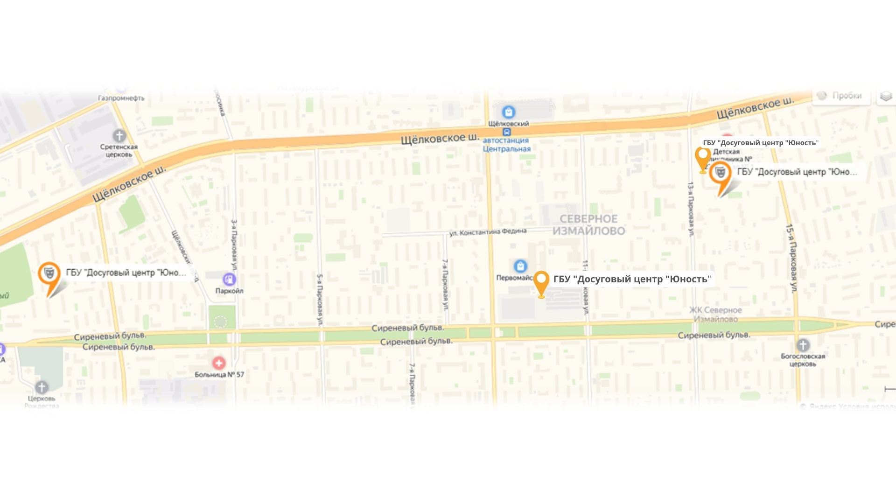
Расположение помещений
ГБУ «Досуговый центр «Юность»

Slide 9
Адресный перечень помещений
ГБУ «Досуговый центр «Юность»
№ п/п | Название |  | Адрес занимаемого помещения | Полная площадь занимаемого помещения
1 | ГБУ «Досуговый «Юность» |  | 13-ая Парковая ул., д.38 корп.3 | 342,10
2 | ГБУ «Досуговый «Юность» |  | 13-ая Парковая ул., д.40 | 145,4
3 | ГБУ «Досуговый «Юность» |  | 9-ая Парковая ул., д.60 | 288,1
4 | ГБУ «Досуговый «Юность» |  | Сиреневый бульвар, д.3,корп.5 | 48,9
Итого: |  | 824,5 м.кв.

Slide 10
Досуговые кружки и другие объединения
Студия современного танца «L.A. STYLE»
Кружок ИЗО «Магия рисунка»
Вокально-театральный кружок «Премьера»
Психолог
Кружок рукоделия «Кудесница»
Кружок технического моделирования «Hands magic»
Кружок «Занимательная риторика»
Кружок семейного досуга «Солнечный круг»
Творческая мастерская «Хочу всё уметь»
Вокально - эстрадный ансамбль «Аллегро +»
Семейная творческая мастерская «Декор в пространстве»
Кружок живописи «Волшебная палитра»
Семейный клуб «Мы вместе»

Slide 11
Спортивные кружки, секции и другие объединения
Атлетическая гимнастика (тренажерный зал для подростков)
Атлетическая гимнастика (тренажерный зал 18+)
ОФП (группа здоровья)
Спортивный кружок «Настольный теннис»
Кружок «Шашки-64»
Спортивная секция «Мини-футбол»(7-11 лет)
Спортивная секция «Мини-футбол»(12+)

Slide 12
Внебюджетные студии и другие обьединения
Студия современного танца «L.A. STYLE»(6+)
Студия спортивно-бальных танцев ТСК «АССОЛЬ»
Творческая мастерская «Знакомство с искусством»
Логопед
Студия «Дошколенок»
Студия всестороннего развития «ПОЧЕМУчка»
Студия всестороннего развития «АБВГДейка»
Студия раннего развития «Гномик»
Музыкально-театральная студия «Звездочки»
Обучение игры на синтезаторе «Волшебные звуки»
«Bаby English»- английский для начинающих
Шахматная секция «Белая ладья»
Аштанга -Виньяса йога
Секция «Каратэ»
Вокально-эстрадный ансамбль «Аллегро»

Slide 13
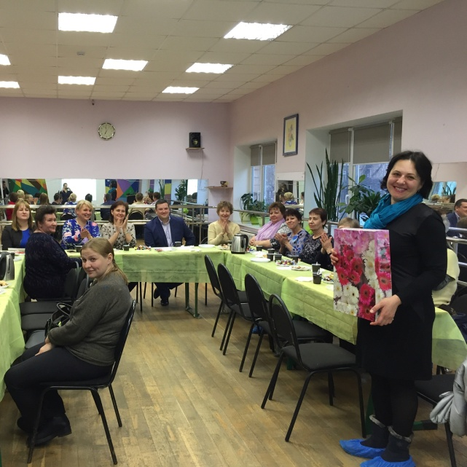
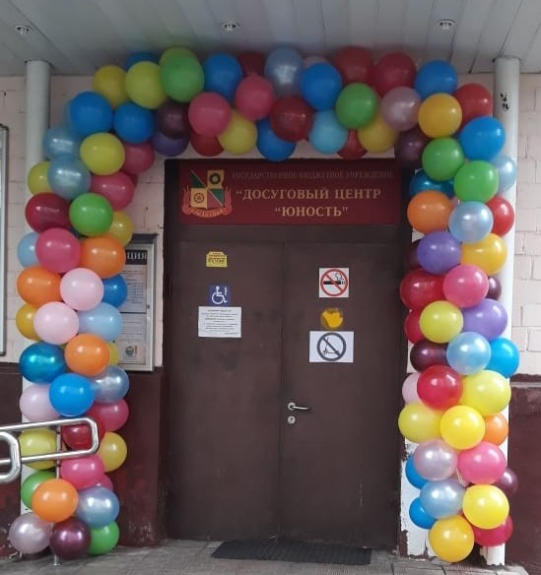
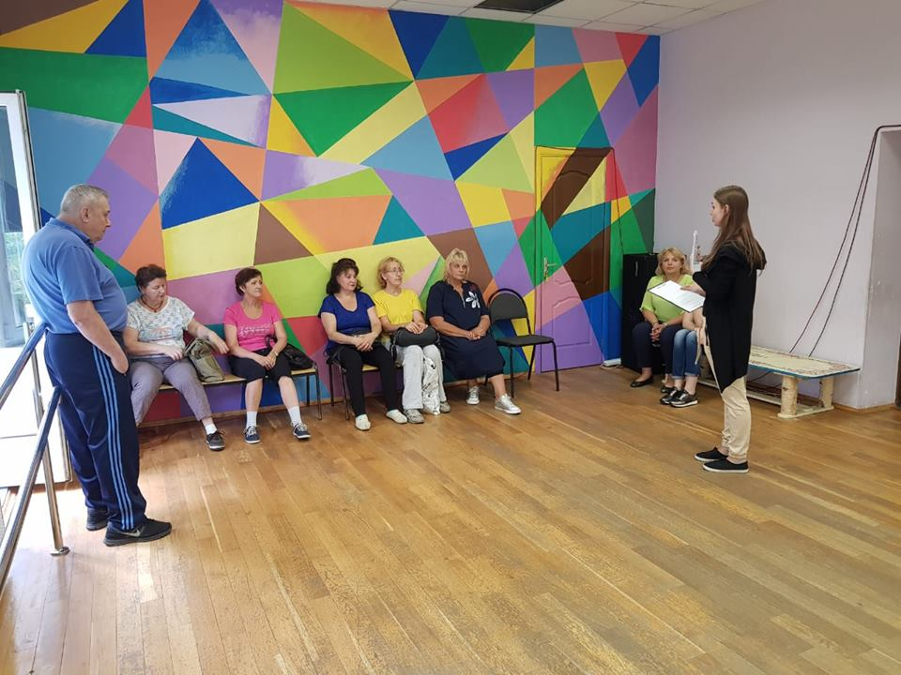
13-ая Парковая улица, дом 38 , корп.3
Здесь находится административно-управленческий персонал, проходят встречи с общественными советниками, заседания членов Молодежной палаты района, проводятся мастер-классы, выставки детских творческих работ и праздничные концерты, а так же работают спортивные и досуговые кружки.
Общая площадь: 342,1кв.м.

Slide 14
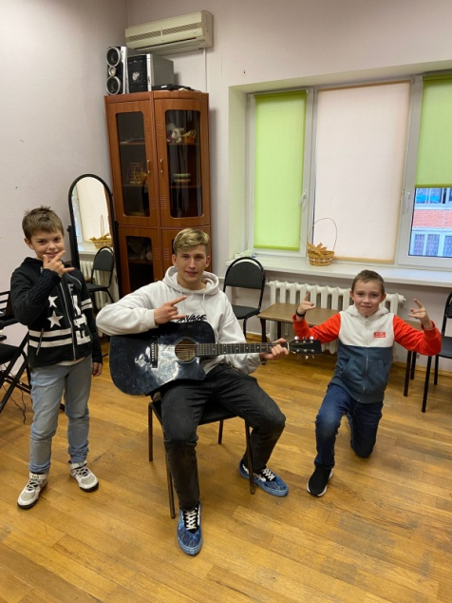
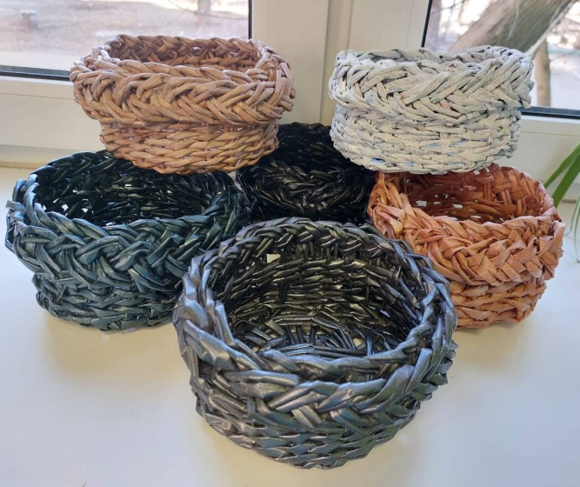
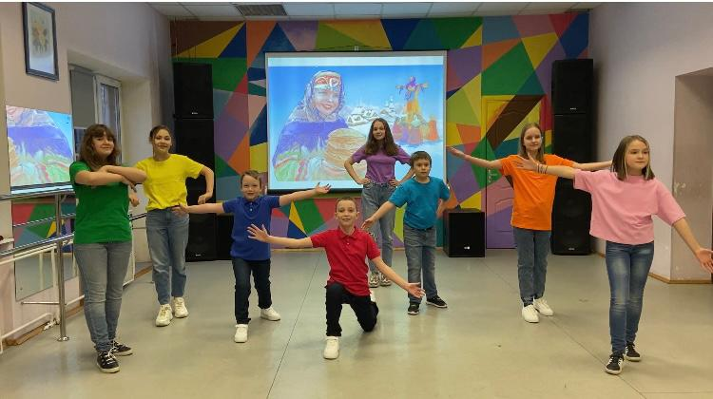
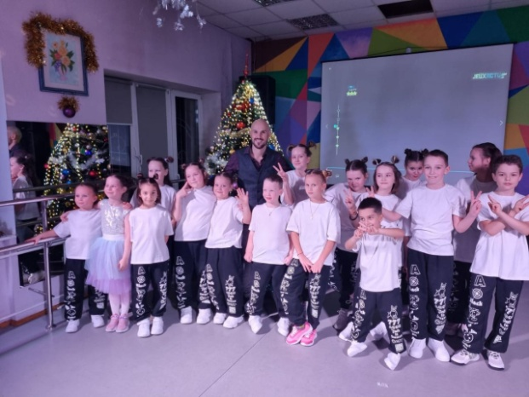
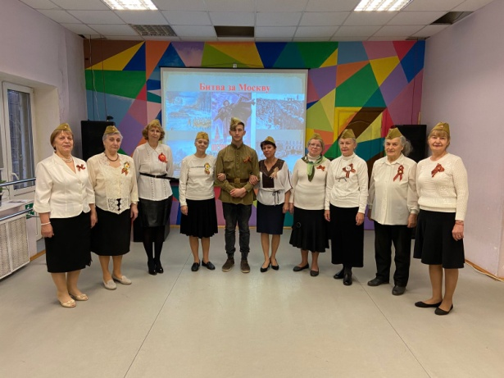
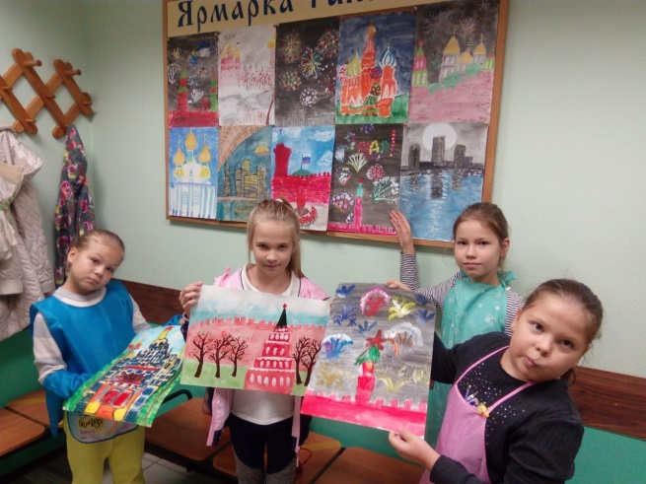
13-ая Парковая улица, дом 38, корп.3
В помещении работают следующие кружки и секции:
Студия современного танца «L.A. STYLE»
Комплексная растяжка « L.A. STYLE» Студия спортивно-бальных танцев ТСК «Ассоль»
ОФП для взрослых
Вокально-театральная студия «Премьера»
Кружок рукоделия «Кудесница»
Изостудия «Магия рисунка»
Вокально-эстрадный ансамбль «Аллегро»
«Занимиательная риторика»

Slide 15
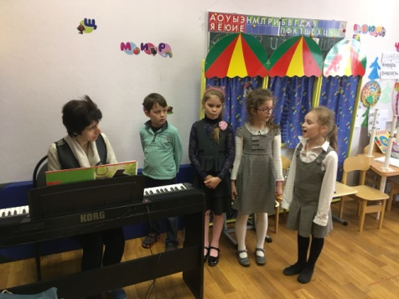
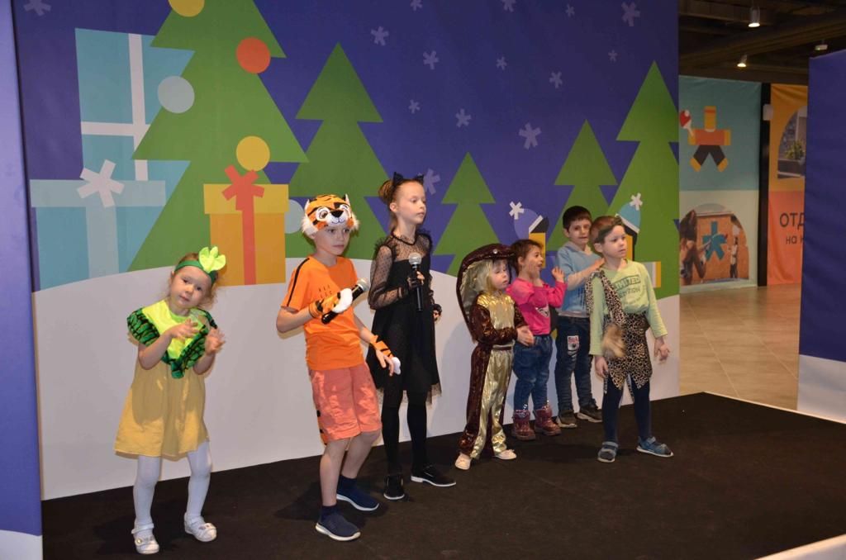
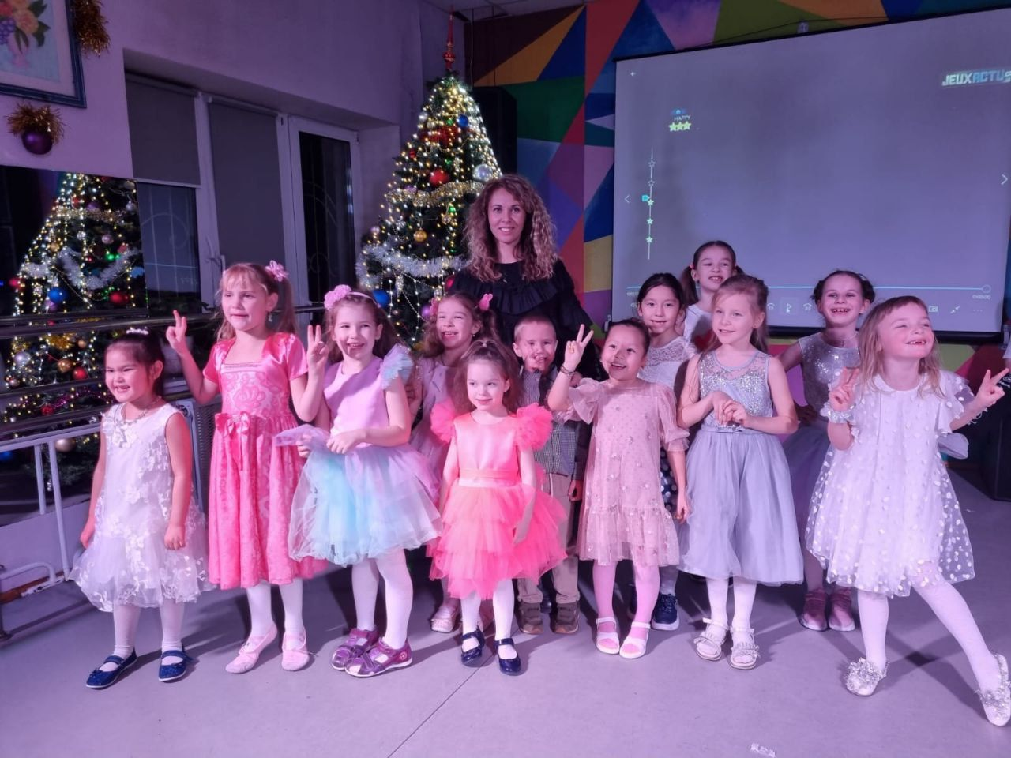
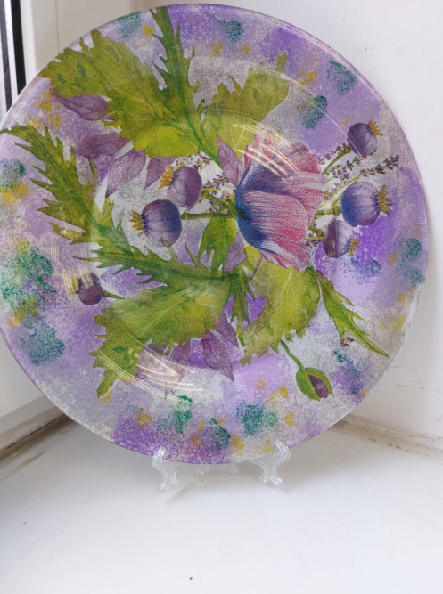
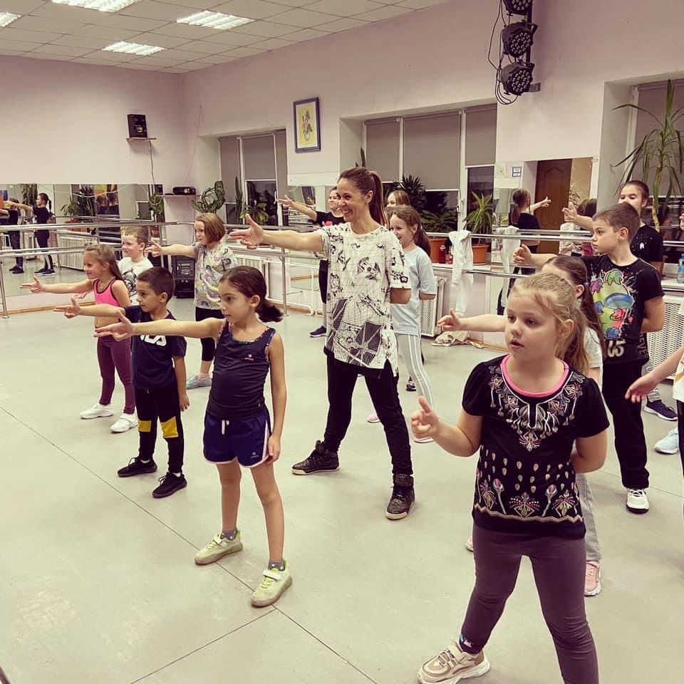
13-ая Парковая дом 38, корпус 3
В помещении работают следующие кружки:
Музыкально-театральная студия «Звездочки»
Обучение игре на синтезаторе «Волшебные звуки»
Эстрадная студия «Аллегро»
Творческая мастерская «Декор в пространстве»

Slide 16
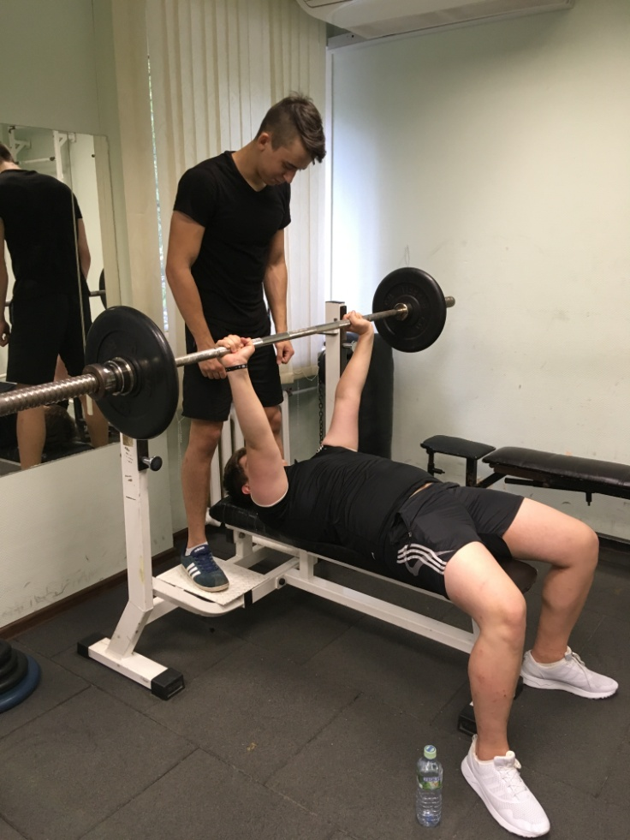
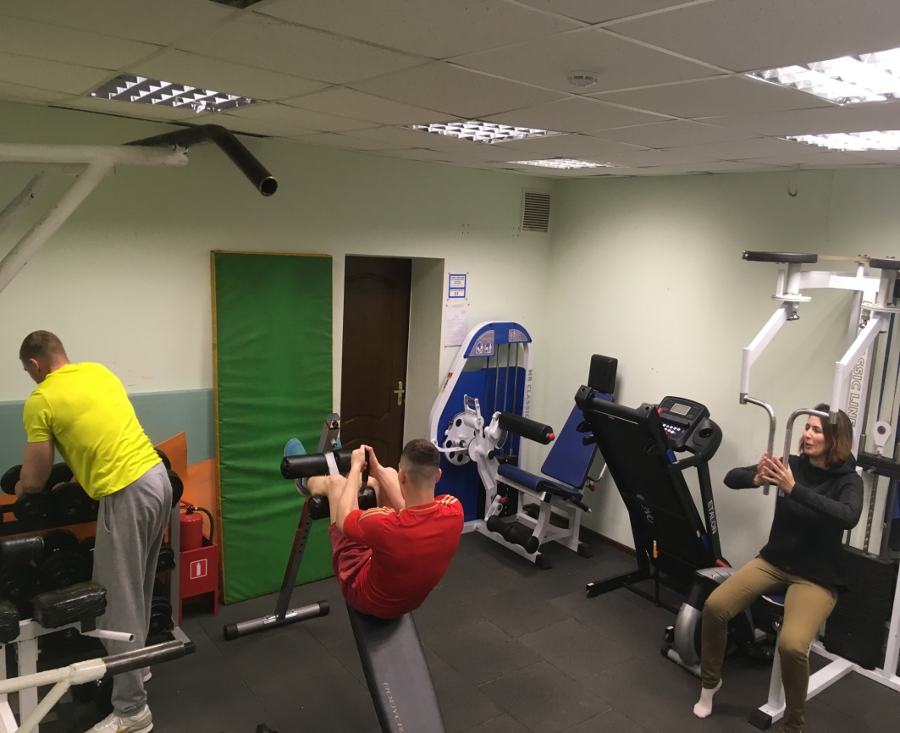
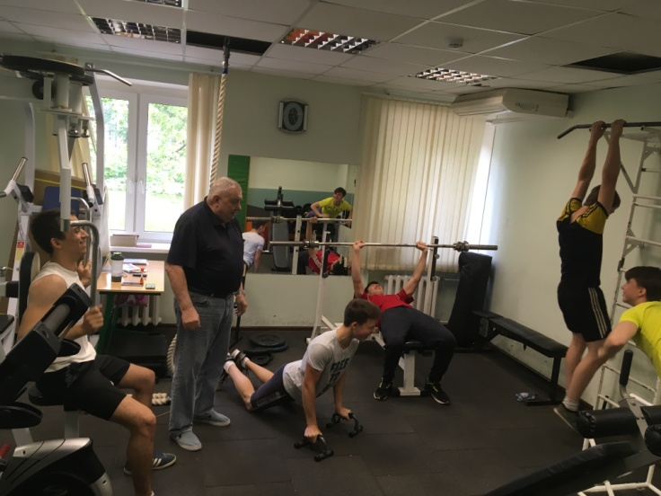
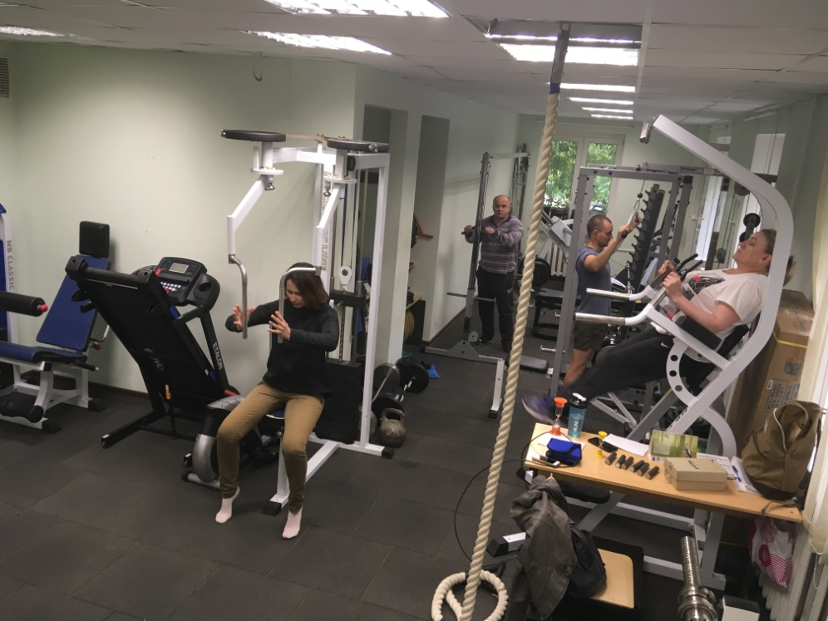
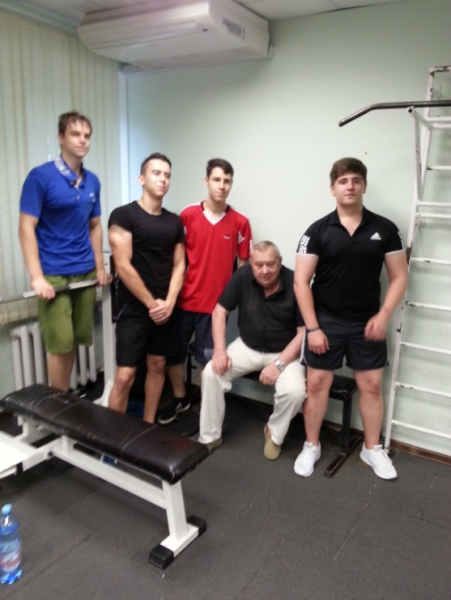
13-ая Парковая улица, дом 38, корп.3
В помещении работают следующие секции:
Атлетическая гимнастика (тренажерный зал для взрослых и подростков)
Общая площадь: 47,2кв.м.

Slide 17
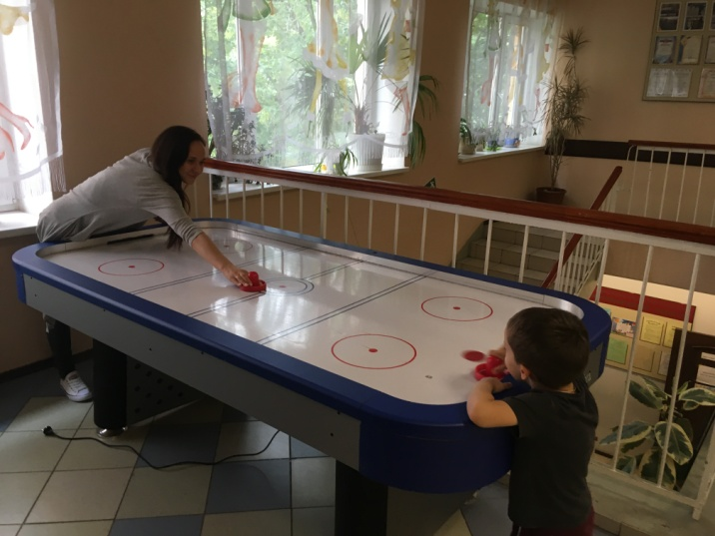
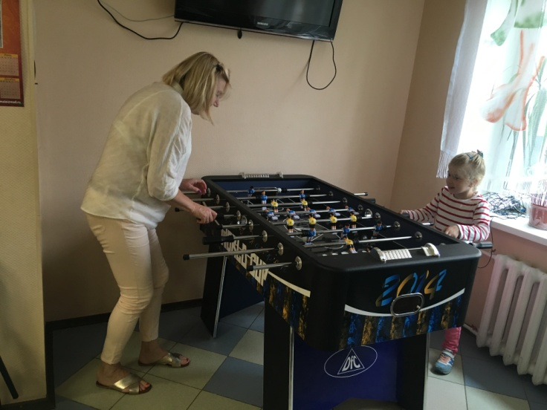
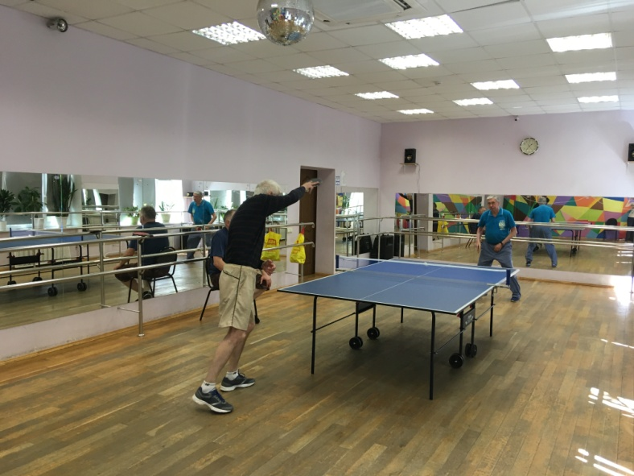
13-ая Парковая улица, дом 38, корп.3
В помещении работают группы свободного посещения:
Настольный теннис,
Аэрохоккей,
Настольный футбол

Slide 18
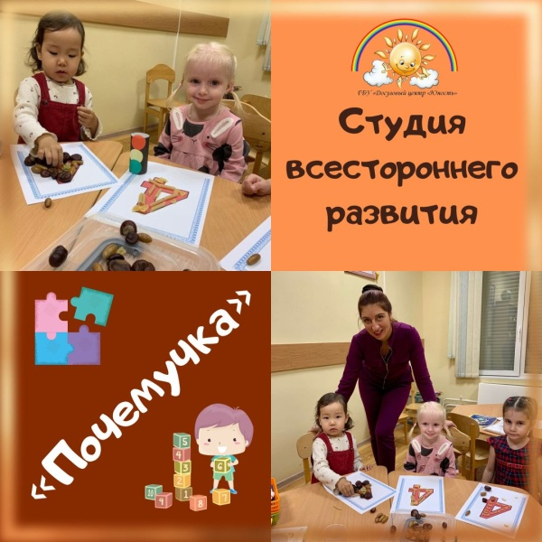
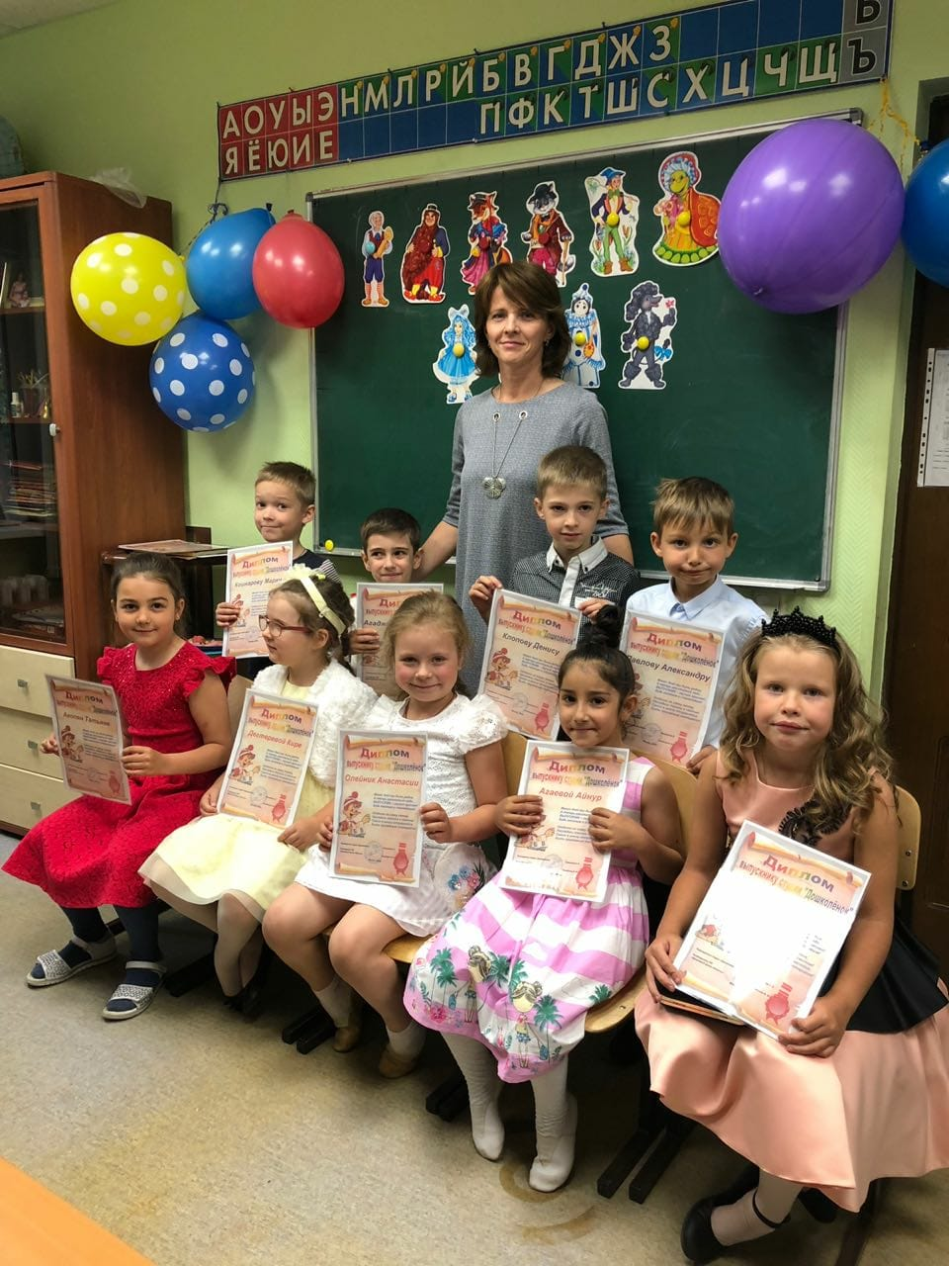
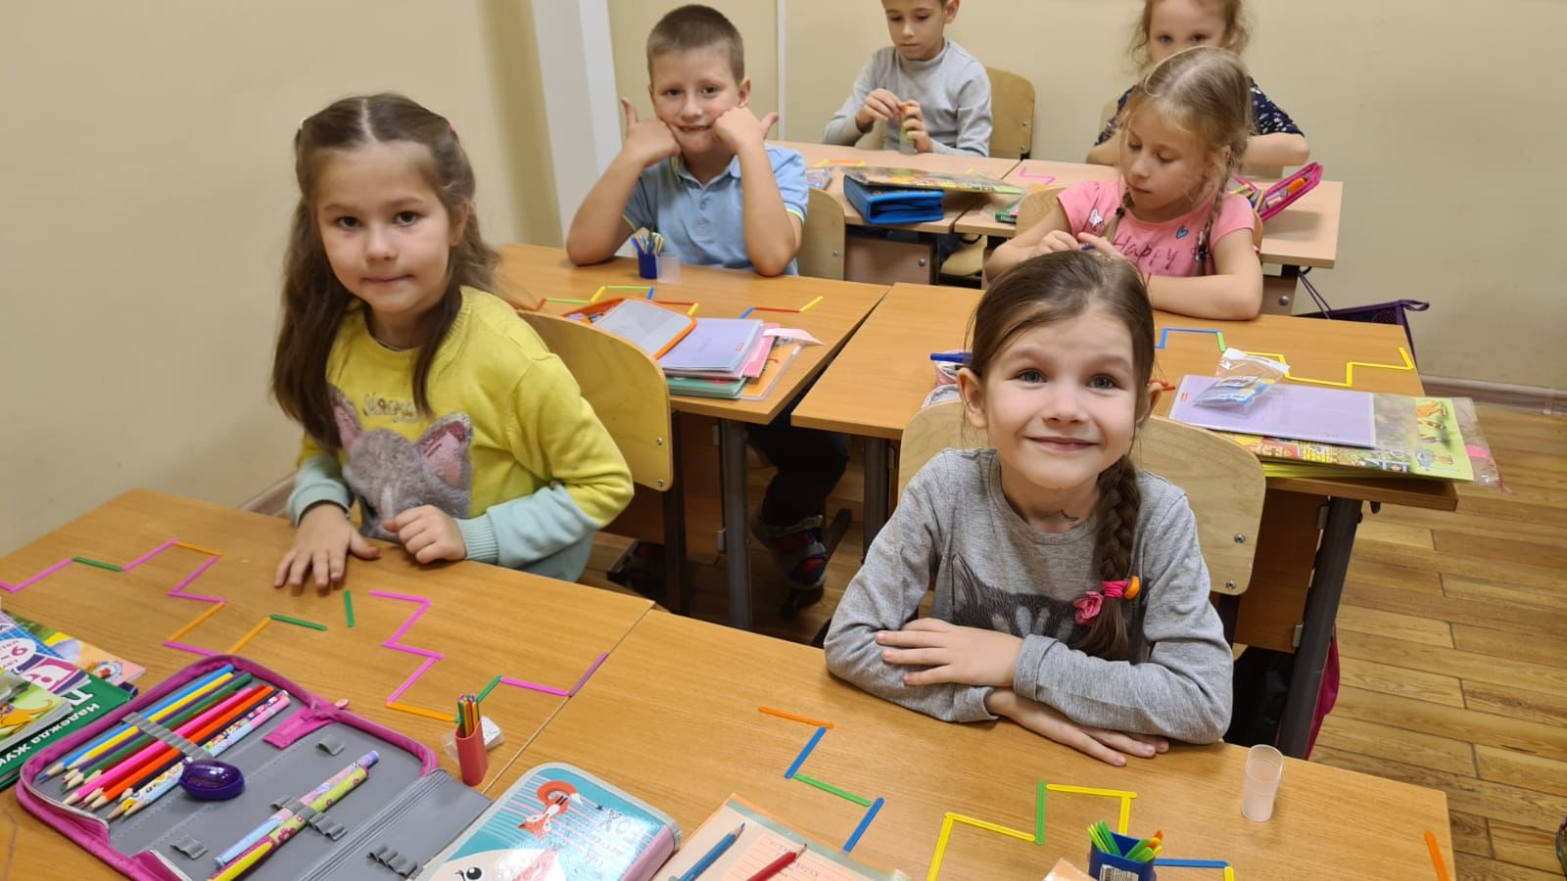
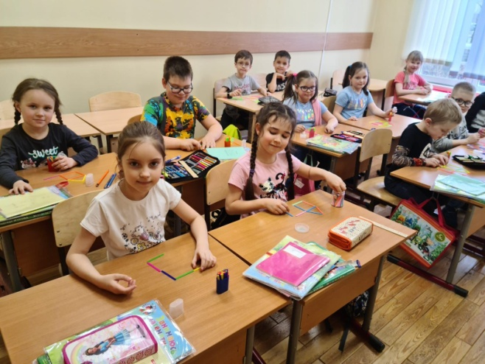
13-я Парковая улица, дом 40
Студия «Дошколенок»
Студия «ПОЧЕМУЧка»
Студия АБВГДейка»
Студия «Гномик»
Логопед
Психолог
Английский для начинающих
«Baby Еnglish»

Slide 19
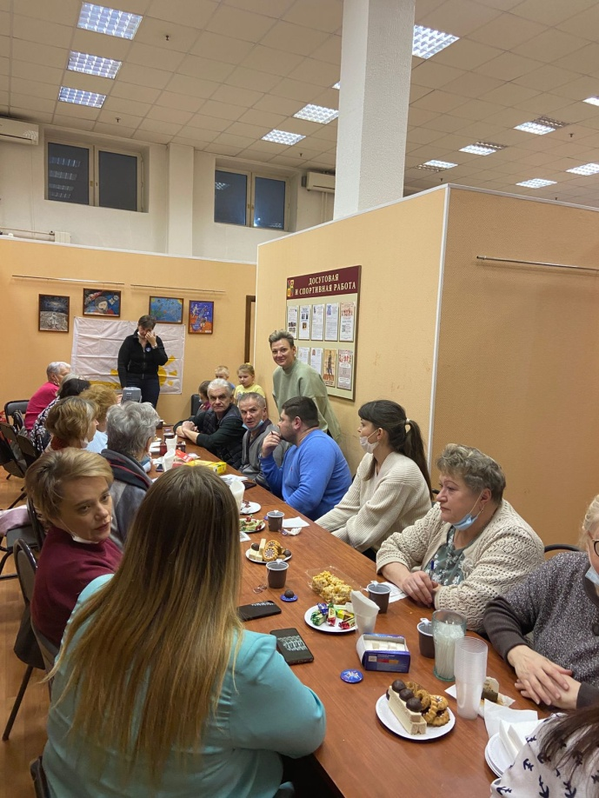
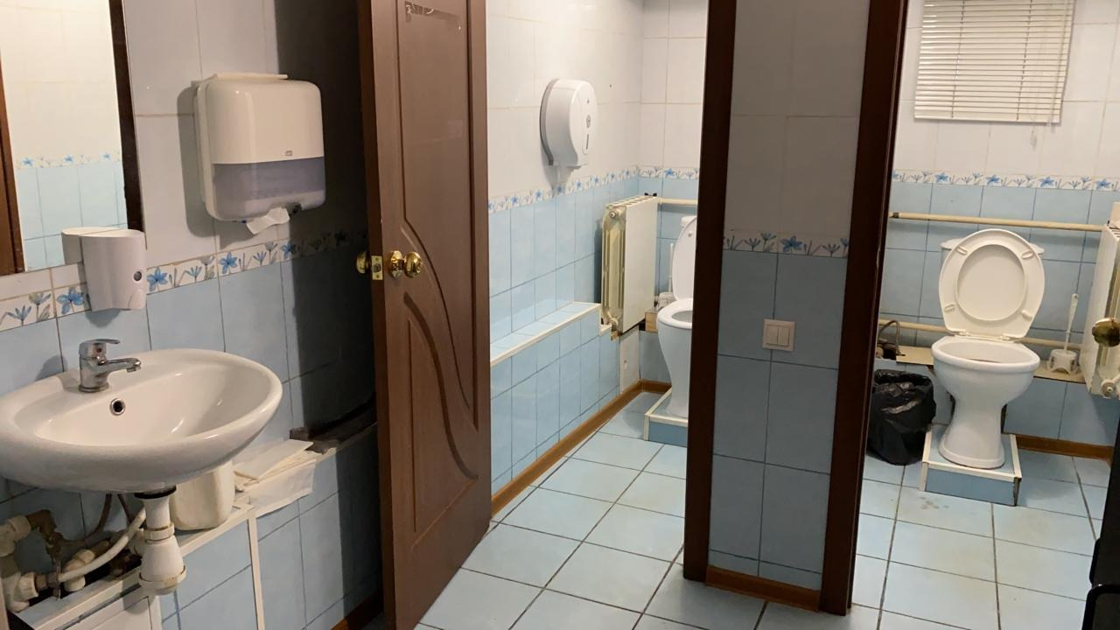
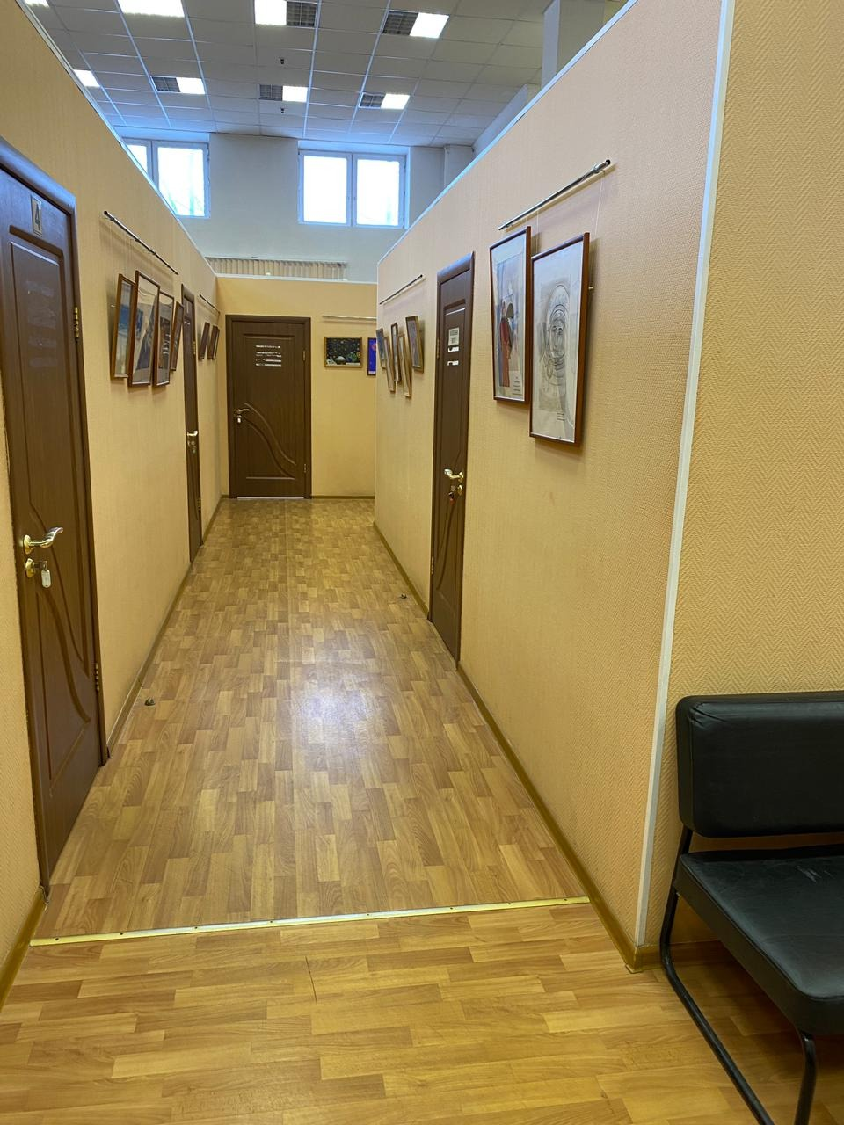
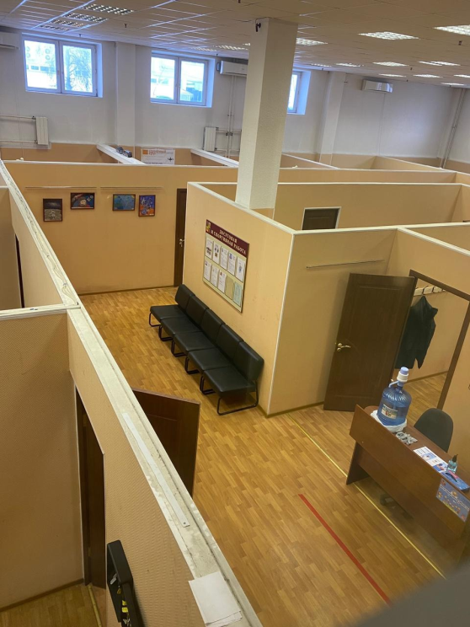
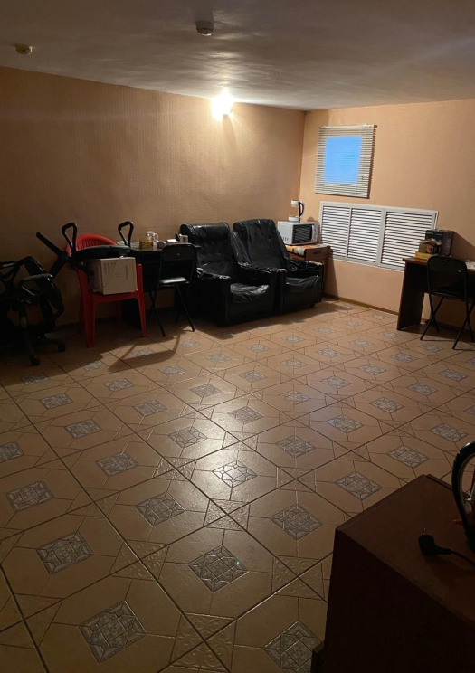
Помещение по адресу: улица 9-я Парковая, д.60, передано в оперативное управление ГБУ «Досуговый центр «Юность» в соответствии с распоряжением Департамента городского имущества № 21465 от 26.10.2020 г. Текущее состояние требует капитального ремонта.
Адрес: улица 9-я Парковая, д.60

Slide 20
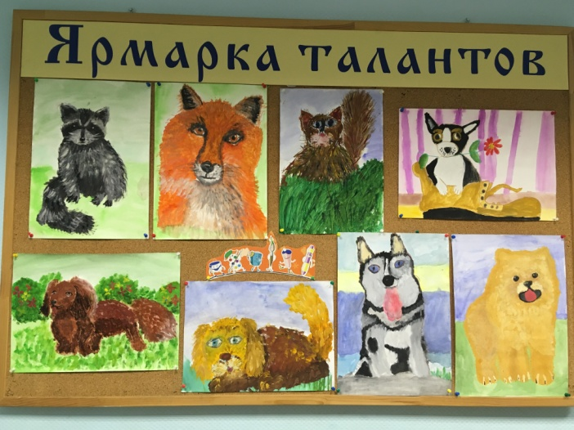
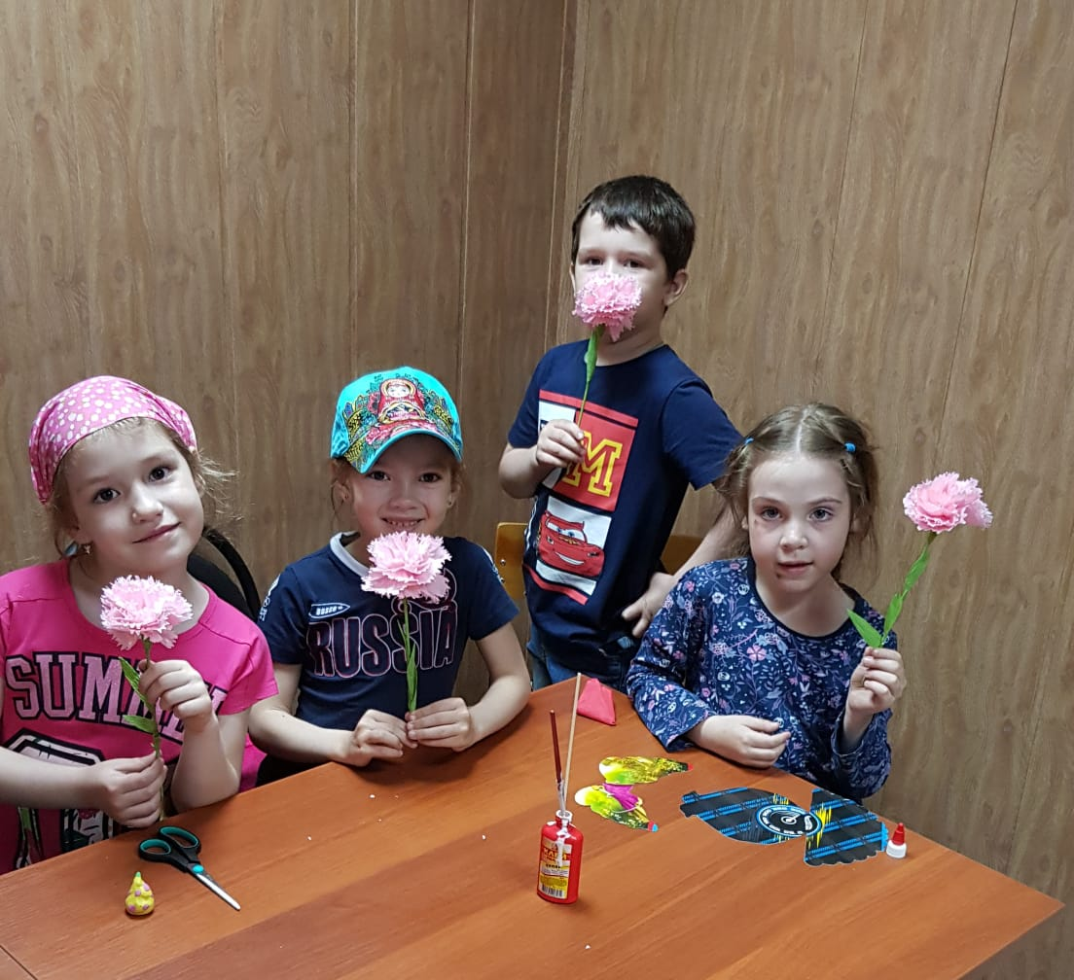
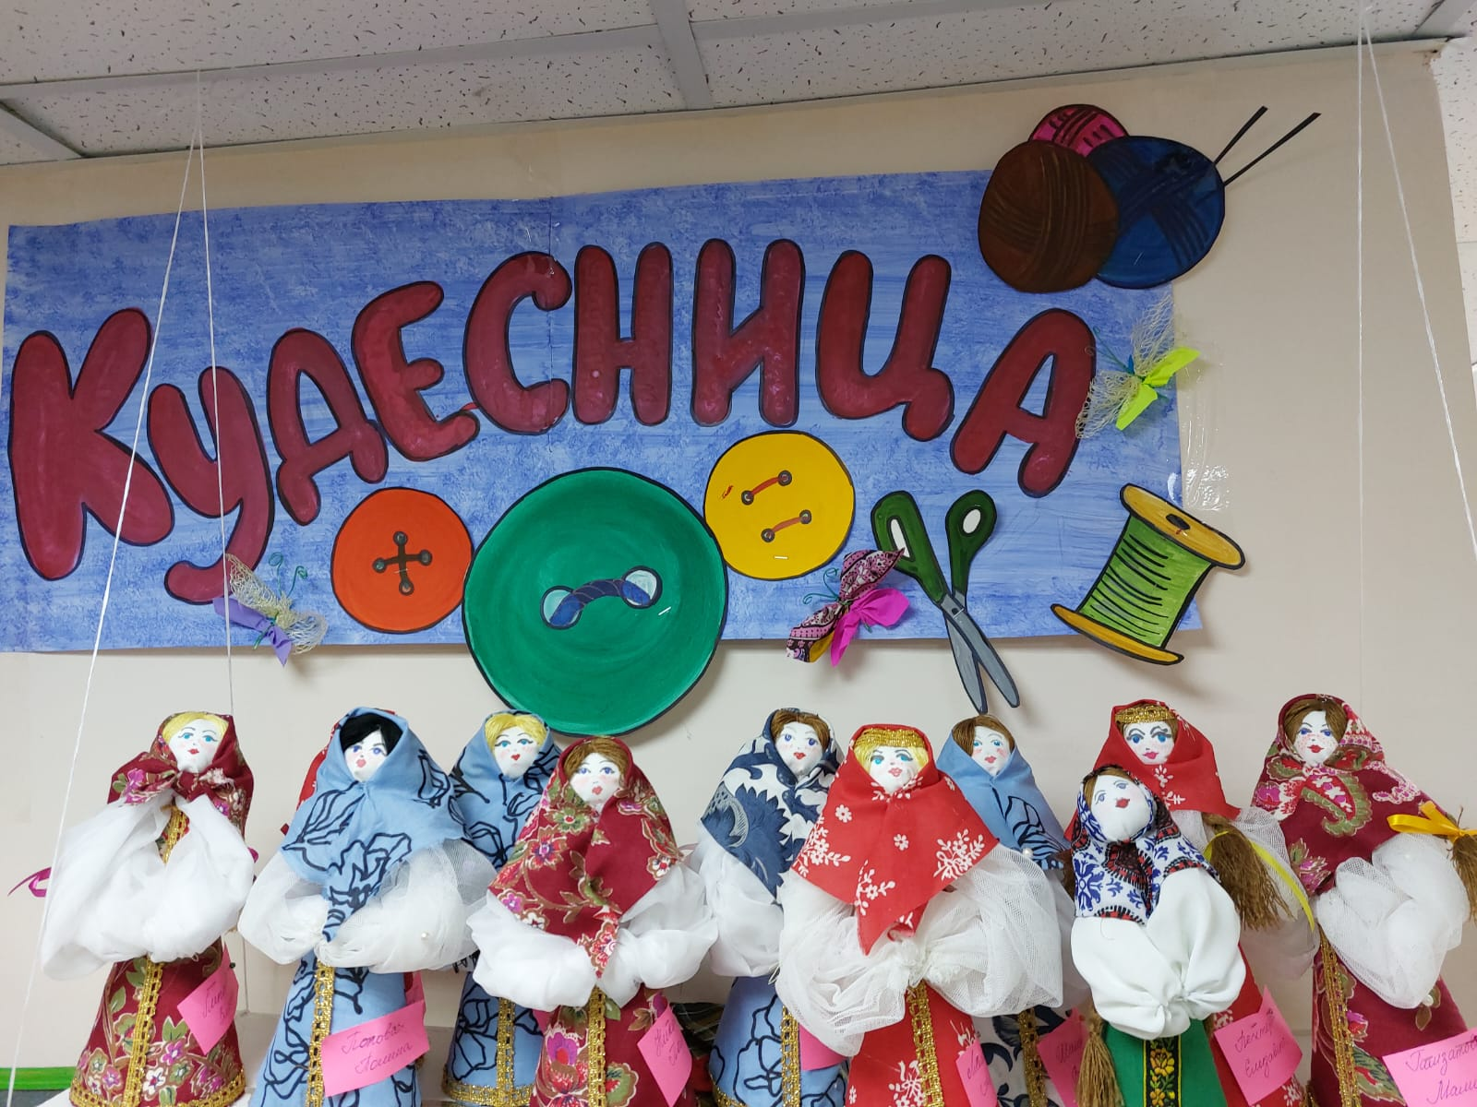
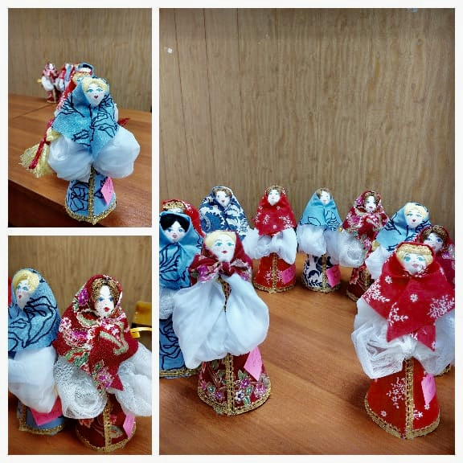
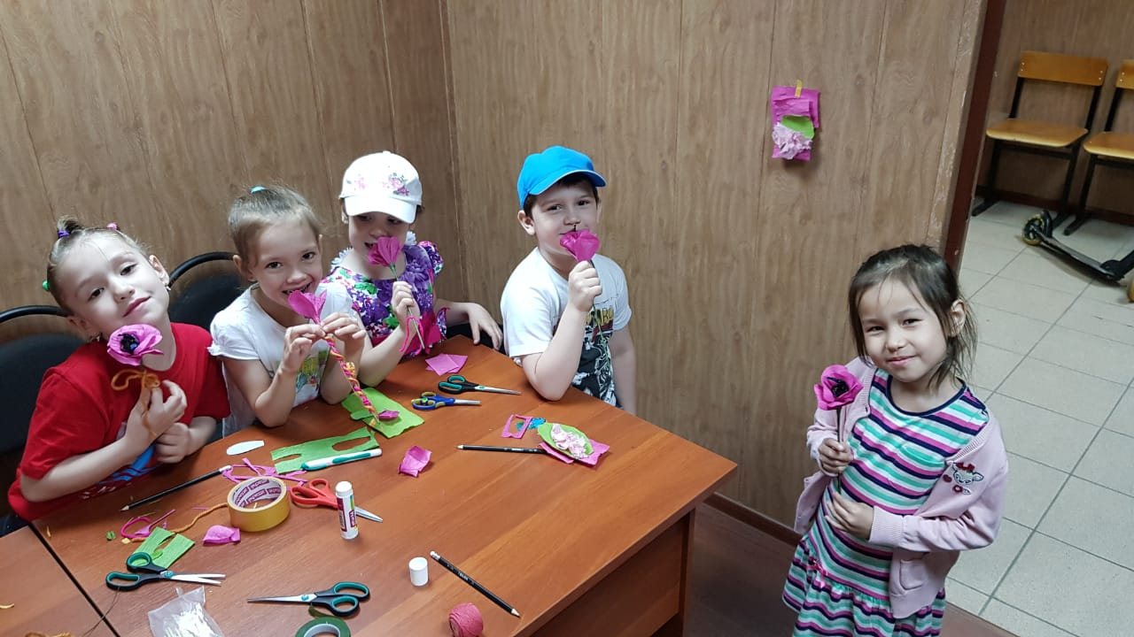
Сиреневый бульвар, дом 3, корп.5
В помещении работают следующие кружки:
Кружок технического моделирования
«Hands magic»
Кружок живописи «Волшебная палитра»
Кружок рукоделия «Кудесница»
Общая площадь: 14,3кв.м.

Slide 21
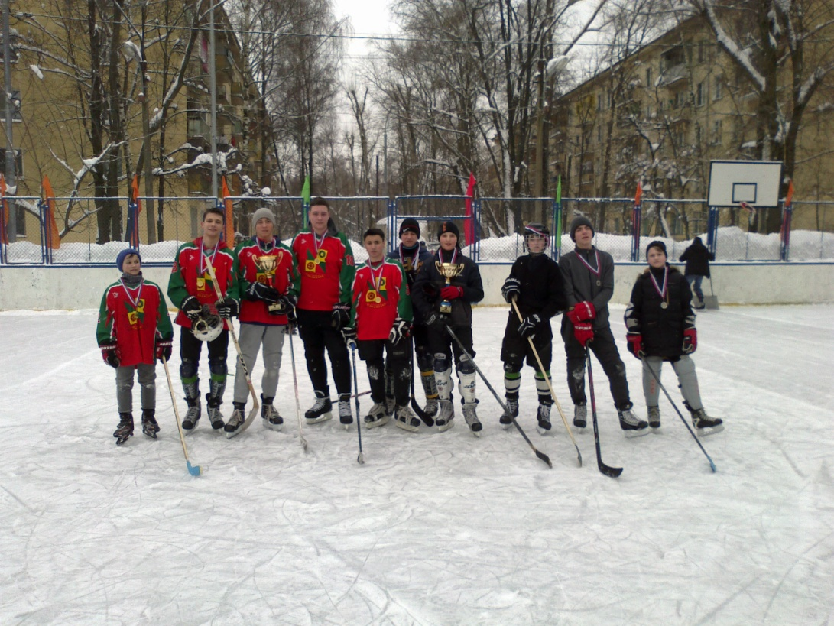
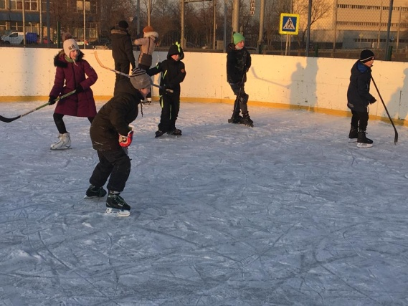
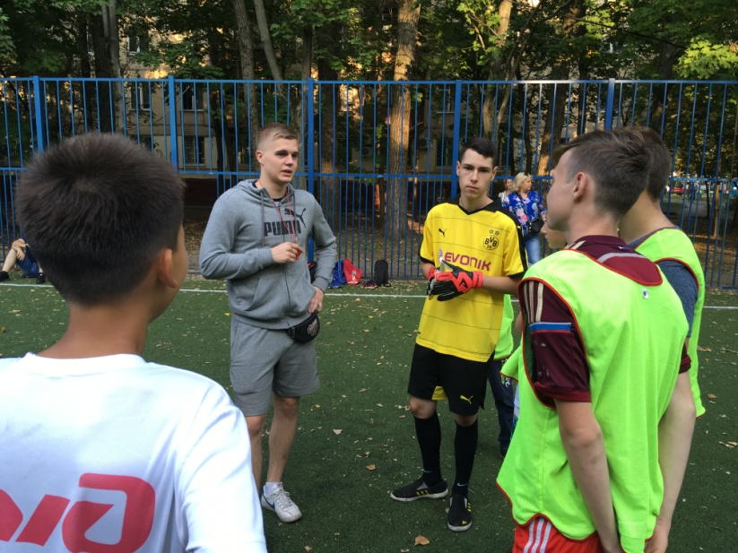
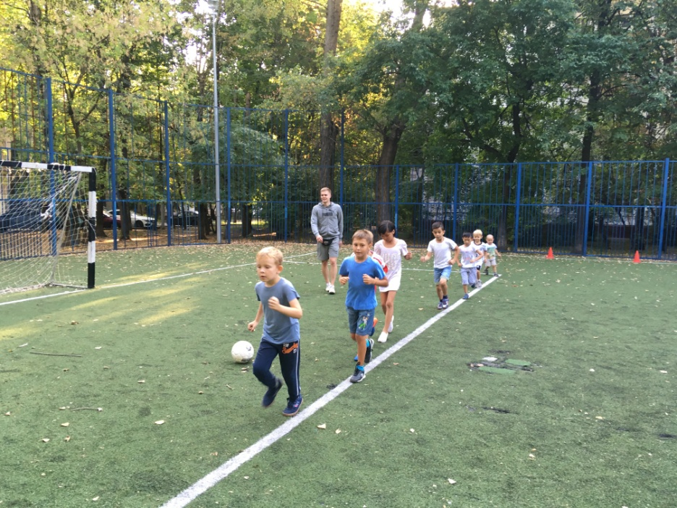
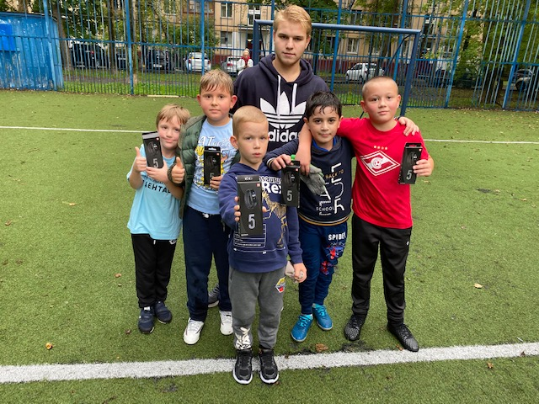
На дворовых площадках района Северное Измайлово, работают спортивные секции:
Мини-футбол
Хоккей – (зимний период)

Slide 22
Бюджет 2020
Бюджет 2021
 | Запланированный бюджет | Фактически
Общий на 2020г. | 15 496 545,94 | 15 496 545,94
Досуг | 6 829 400,56 | 6 829 400,56
Спорт | 6 641 560,38 | 6 641 560,38
Мероприятия Досуг | 1 150 000 | 1 150 000
Мероприятия Спорт | 875 585 | 875 585
 | Запланированный бюджет | Фактически
Общий на 2021г. | 21 716 297,59 | 21 449 361,50
Досуг | 10 996 390,06 | 10 790 344,59
Спорт | 8 181 907,53 | 8 121 236,82
Мероприятия Досуг | 1 500 000 | 1 499 809,52
Мероприятия Спорт | 1 038 000,00 | 1 037 970,57
Сотрудники
Сотрудники
Штатные | Внештатные
29 чел. | 4 чел.
Штатные | Внештатные
24 чел. | 5 чел.

Slide 23
Наименование государственной работы | Наименование показателя | Ед. измерения | Значение утвержденное в государственном задании |  | Фактическое значение
 |  |  | Результаты выполнения работ
Организация и проведение официальных физкультурных мероприятий города Москвы в соответствии с Единым календарным планом физкультурных и спортивных мероприятий города Москвы | Количество мероприятий | Ед. | 2020 | 2021 |  | 2020 | 2021
 |  |  | 25 | 30 |  | 25 | 30
Работа по организации деятельности творческих коллективов, студий, кружков, секций, любительских объединений | Количество клубных формирований и кружков | Ед. | 11 | 12 |  | 11 | 12
Работа по организации и проведению фестивалей, смотров, конкурсов, иных культурно-массовых, общественно, социально-значимых мероприятий | Количество мероприятий | Ед. | 23 | 30 |  | 23 | 30
Проведение занятий по физической культуре и спорту | Численность занимающихся | Чел. | 273 | 247 |  | 273 | 247
Работа по организации деятельности творческих коллективов, студий, кружков, секций, любительских объединений | Численность участников клубных формирований | Чел. | 358 | 412 |  | 358 | 412
Работа по проведению фестивалей, смотров, конкурсов, иных культурно-массовых, общественно, социально-значимых мероприятий | Количество посетителей мероприятий | Чел. | 4380 | 4380 |  | 4380 | 4380

Slide 24
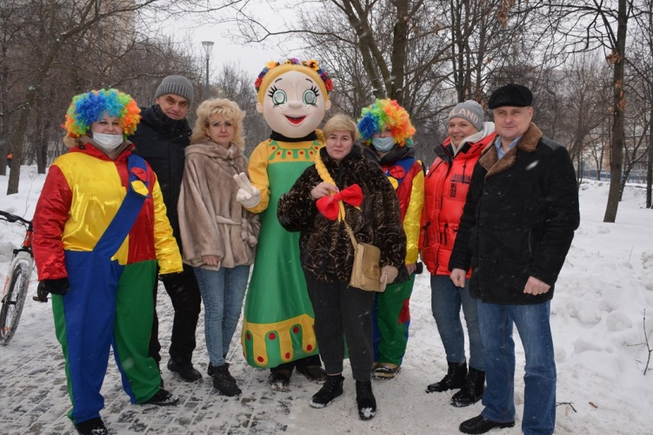
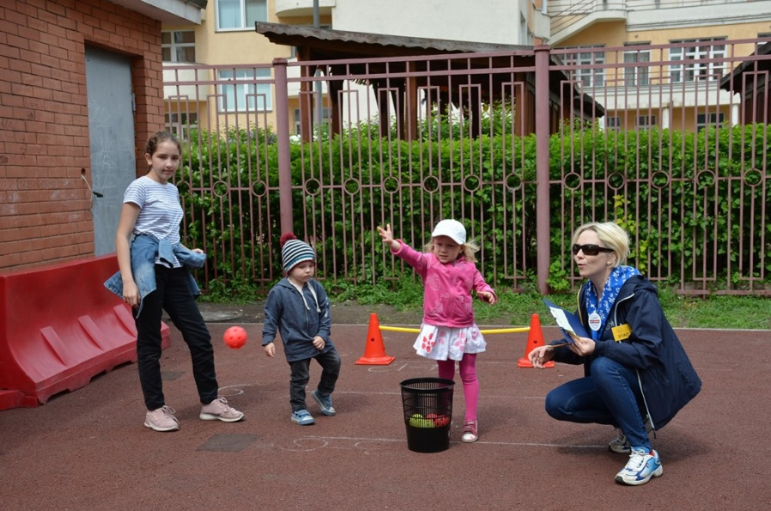
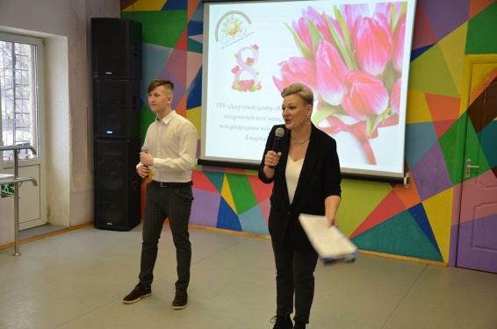
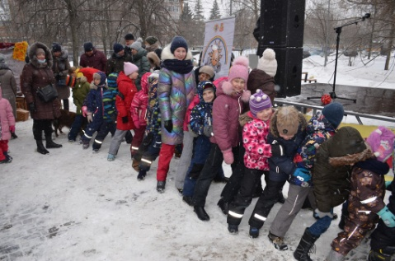
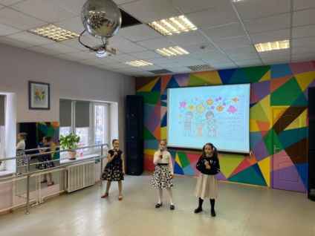
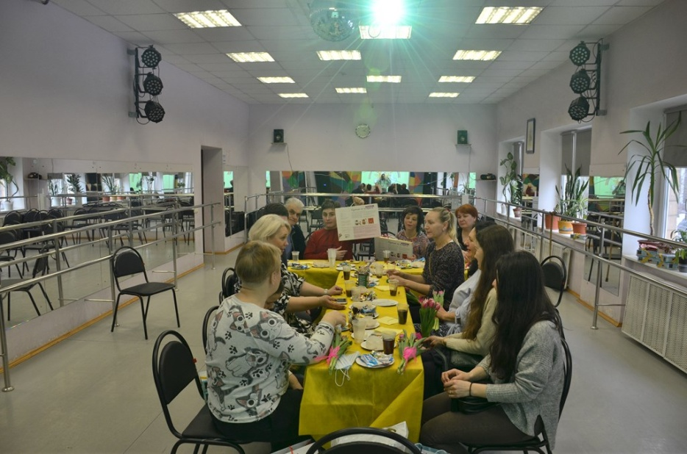
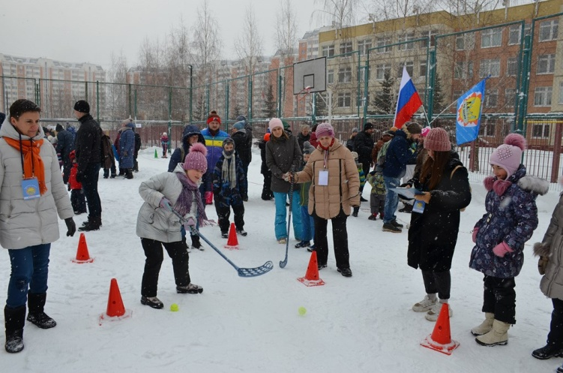
Масленичные потехи
Тысяча и одно пожелание!
Вместе весело! Вместе интересно!
Встречи с общественными советниками
Папы – ваш выход!

Slide 25
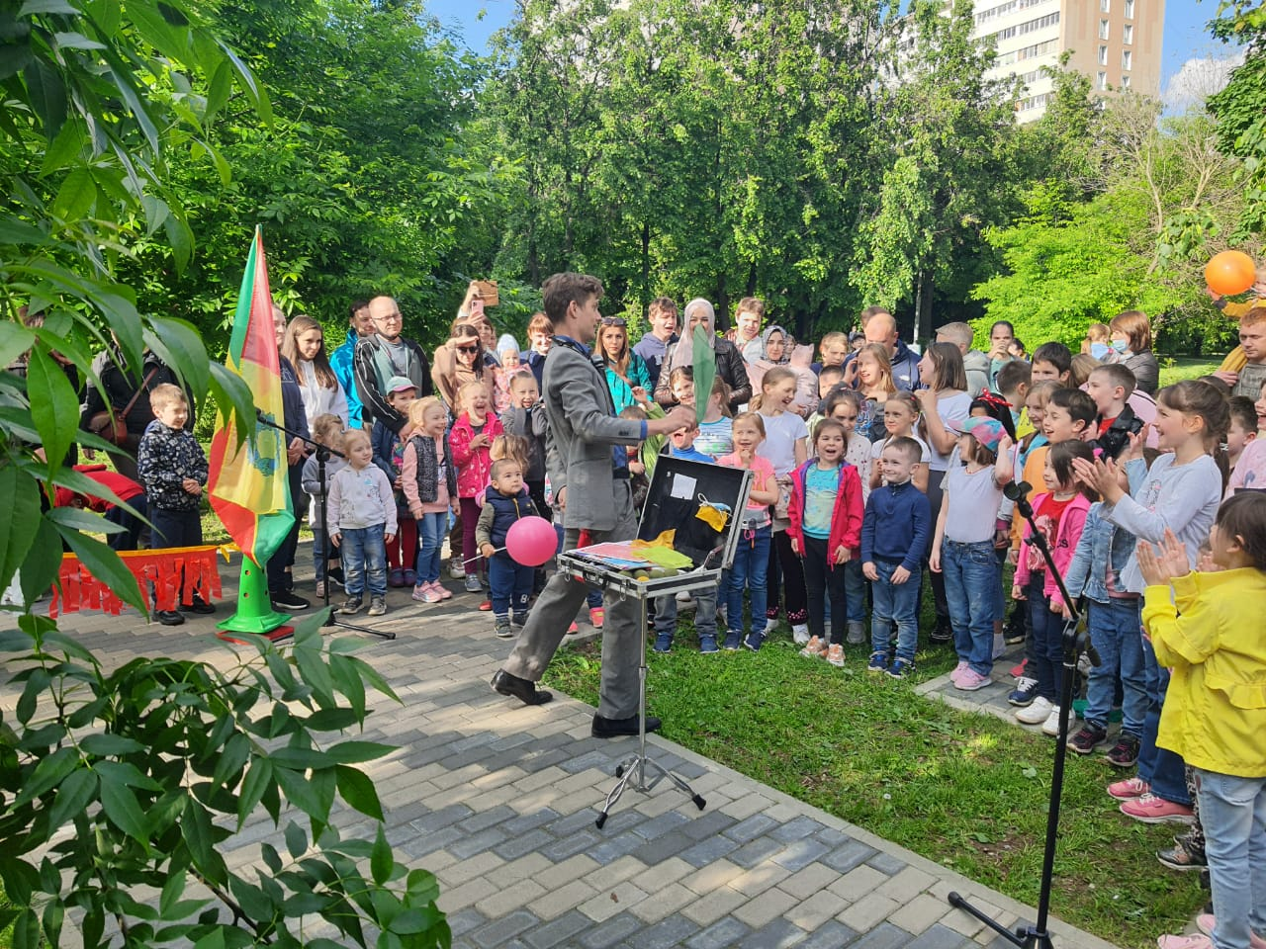
Выставка «Космическое путешествие»
«День защиты детей»
Свеча памяти

Slide 26
«День знаний»
Экскурсия в Ярославль
Экскурсия ХПП «Софрино»

Slide 27
Семейная спартакиада
Добрые соседи
Вместе весело! Вместе интересно!
Любовь святая

Slide 28
Шашки-64
Звонкий лед
Турнир по дартс
Турнир по настольному теннису

Slide 29
Турнир по мини-футболу
День цирка
Новогодняя елка
Турнир по домино

Slide 30
Сайт: www.центрюность.москва

Slide 31
Социальные сети
https://vk.com/club183684340
https://m.facebook.com/groups/1275825230955
https://www.instagram.com/gbuyunost/
https://t.me/gbuyunost

Slide 32
Районная интернет газета «Северное Измайлово»

Slide 33
Наши достижения

Slide 34
Наши достижения

Slide 35
Наши достижения

Slide 36
Наши достижения

Slide 37
Наши достижения

Slide 38
Наши достижения

Slide 39
Наши достижения

Slide 40
Наши достижения

Slide 41
Наши достижения

Slide 42
ГБУ «Досуговый центр «Юность» способствует формированию гармоничных и наполненных радостью отношений между детьми и родителями. В Центре всегда царит радостная творческая атмосфера и все время происходит что-нибудь интересное! Коллектив Центра – молодой, позитивный и отлично подготовленный профессионально. Все руководители студий и секций талантливые и творческие люди.
С уважением, и.о. руководителя
ГБУ «Досуговый центр «Юность» Рунтова Светлана Александровна.

